Slide 1
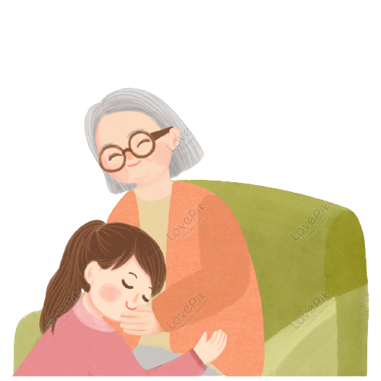
TIẾNG VIỆT – LỚP 1

Slide 2
TIẾT 1

Slide 3
ÔN BÀI

Slide 4
Cả nhà đi chơi núi
Bố mẹ cho Nam và Đức đi chơi núi. Hôm trước mẹ thức khuya để chuẩn bị quần áo, thức ăn, nước uống và cả tuýp thuốc chống côn trùng.
Hôm sau, khi mặt trời lên, cả nhà đã tới chân núi. Nam và Đức thích thú, đuổi nhau huỳnh huỵch. Càng lên cao, đường càng dốc và khúc khuỷu, bố phải cõng Đức. Thỉnh thoảng, mẹ lau mồ hôi cho hai anh em.
Lúc lên đến đỉnh núi, hai anh em vui sướng hét vang.
1. Nam và Đức được bố mẹ cho đi đâu?
2. Mẹ chuẩn bị những gì cho chuyến đi?

Slide 8
Quạt cho bà ngủ
Ơi chích chòe ơi!
Chim đừng hót nữa,
Bà em ốm rồi,
Lặng cho bà ngủ.
Bàn tay bé nhỏ
Vẫy quạt thật đều
Ngấn nắng thiu thiu
Đậu trên tường nắng.
Căn nhà đã vắng
Cốc chén lặng im
Đôi mắt lim dim
Ngủ ngon bà nhé.
Hoa cam, hoa khế
Chín lặng trong vườn,
Bà mơ tay cháu
Quạt đầy hương thơm.
lim dim
Ngấn nắng
thiu thiu

Slide 9
Quạt cho bà ngủ
(1)
(3)
Ơi chích chòe ơi!
Chim đừng hót nữa,
Bà em ốm rồi,
Lặng cho bà ngủ.
Bàn tay bé nhỏ
Vẫy quạt thật đều
Ngấn nắng thiu thiu
Đậu trên tường trắng.
Căn nhà đã vắng
Cốc chén lặng im
Đôi mắt lim dim
Ngủ ngon bà nhé.
Hoa cam, hoa khế
Chín lặng trong vườn,
Bà mơ tay cháu
Quạt đầy hương thơm.
(2)
(4)

Slide 10
Quạt cho bà ngủ
Ơi chích chòe ơi!
Chim đừng hót nữa,
Bà em ốm rồi,
Lặng cho bà ngủ.
Bàn tay bé nhỏ
Vẫy quạt thật đều
Ngấn nắng thiu thiu
Đậu trên tường nắng.
Căn nhà đã vắng
Cốc chén lặng im
Đôi mắt lim dim
Ngủ ngon bà nhé.
Hoa cam, hoa khế
Chín lặng trong vườn,
Bà mơ tay cháu
Quạt đầy hương thơm.

Slide 11
trắng
nắng
…
vườn
lượn
rơm
thơm
…

Slide 12
TIẾT 2

Slide 13
Quạt cho bà ngủ
Ơi chích chòe ơi!
Chim đừng hót nữa,
Bà em ốm rồi,
Lặng cho bà ngủ.
Bàn tay bé nhỏ
Vẫy quạt thật đều
Ngấn nắng thiu thiu
Đậu trên tường nắng.
Căn nhà đã vắng
Cốc chén lặng im
Đôi mắt lim dim
Ngủ ngon bà nhé.
Hoa cam, hoa khế
Chín lặng trong vườn,
Bà mơ tay cháu
Quạt đầy hương thơm.

Slide 14
a. Vì sao bạn nhỏ không muốn chích chòe hót nữa ?
Bạn nhỏ không muốn chích chòe hót nữa vì cần giữ yên lặng cho bà ngủ.

Slide 15
b. Bạn nhỏ làm gì trong lúc bà ngủ?
Bạn nhỏ quạt cho bà !

Slide 16
c. Em nghĩ gì về bạn nhỏ trong bài thơ?
Bạn nhỏ là người cháu rất yêu quý bà của mình.

Slide 17
Qua bài thơ em thấy tình cảm của bạn nhỏ đối với bà như thế nào?
Bạn nhỏ rất yêu thương và quan tâm chăm sóc bà của mình.

Slide 19
Bàn tay bé nhỏ
Vẫy quạt thật đều
Ngấn nắng thiu thiu
Đậu trên tường nắng.
Căn nhà đã vắng
Cốc chén lặng im
Đôi mắt lim dim
Ngủ ngon bà nhé.

Slide 22
εíε εŀϊ
εíε εŀϊ
εíε
εíε εŀϊ
εíε εŀϊ
εíε εŀϊ
εíε
lim dim
lim dim
lim
lim dim
lim dim
lim dim
lim

Slide 23
trắng- nắng- vắng- lặng
vườn- lượn- mướn- lươn
thơm- cơm- rơm- gớm

